Slide 1
Nâng cao bảo mật Endpoint của bạn với CrowdStrike
Notes:
Chào hỏi
Dẫn dắt: Giới thiệu tổng quan về giải pháp Endpoint Security của CrowdStrike, cũng như khả năng lợi ích mà giải pháp đem lại để đáp ứng nhu cầu kỹ thuật của KH

Slide 2




Kẻ tấn công ngày càng nhanh và khó lường hơn
Thiết bị đầu cuối (endpoint) là điểm tấn công quan trọng
48 phút
Thời gian trung bình để phát tán
79%
90%
các tấn công thành công
các cuộc tấn công không cần malware
bắt đầu từ các thiết bị đầu cuối (endpoint)
Notes:
Các kẻ tấn công đang ngày càng trở nên nhanh hơn và tinh vi hơn
Endpoint vẫn luôn là con mồi béo bở, và dễ trở thành mục tiêu tấn công của chúng nhất
Source: 2025 CrowdStrike Global Threat Report;
Adversaries ngày càng nhanh và khó phát hiện hơn:
Thời gian để attacker xâm nhập vào endpoint đầu tiên và bắt đầu di chuyển lateral (breakout time) chỉ mất 48 phút.
Breakout time giảm qua từng năm và có thể nhanh hơn khi adversaries sử dụng AI.
75% các cuộc tấn công là malware-free:
Các phương pháp bảo mật cũ (legacy AV hoặc signature-based endpoint security) không đủ hiệu quả.
Malware-free attacks thường sử dụng các công cụ đáng tin cậy trong môi trường mục tiêu (living off the land), như PowerShell hoặc remote management tools.
Yêu cầu các phương pháp tiếp cận hiện đại hơn để phân biệt hành vi malicious với hành vi hợp pháp.
Endpoints vẫn là một critical attack vector:
90% successful attacks bắt đầu từ endpoints, làm chúng trở thành bước đệm quan trọng cho adversaries.
Cần có complete visibility để kiểm soát và bảo vệ endpoints hiệu quả.

Slide 3


Công nghệ bảo mật truyền thống không thể theo kịp
Cách tiếp cận lỗi thời
Hạn chế tầm nhìn và độ phủ
Phức tạp để vận hành
Công nghệ cũ Signature-based
Thiếu khả năng phát hiện theo AI
Không có tự động hóa mở rộng
Thông tin hạn chế
Không bao phủ hết các OS
Điểm mù do công cụ bị phân tán
Các agents ngốn tài nguyên
QUÁ NHIỀU agents/consoles riêng lẻ
Notes:
Nguyên nhân 1: Cách tiếp cận bảo mật lỗi thời:
Nguyên nhân 2: Khả năng nhìn nhận hạn chế và khoảng trống bảo đảm:
Nguyên nhân 3: Phức tạp và khó vận hành:
Giải pháp cần thiết:
Đây là lúc chúng ta cần phải có một giải pháp endpoint security hiện đại hơn và CrowdStrike đáp ứng tốt được nhu cầu đó

Slide 4



Chúng tôi tiên phong trong cách tiếp cận mới bảo mật endpoint hiện đại.
10+ năm dẫn đầu về EDR
Dịch vụ bảo mật chuyên nghiệp
Hạ tầng cloud-native hợp nhất
Hệ thống thông tin (threat intel) đứng đầu thị trường
để hiểu và vượt trội hơn kẻ tấn công
Cách tiếp cận phân tích hành vi IoA nhờ AI
cho phép phát hiện ở độ chính xác cao
Notes:
Day la luc chung ta nen co mot giai phap endpoint security hien dai hon. Nhưng tại sao lại chọn CrowdStrike? Tại CrowdStrike, chúng tôi đã tiên phong với cách tiếp cận mới trong endpoint security:
Threat Intelligence tốt nhất thế giới
EDR mà chúng tôi đã tiên phong để tăng tốc độ detection và response, liên tục đổi mới trong hơn một thập kỷ để luôn dẫn đầu ngành, hiện nay được tích hợp với native XDR.
Phân tích hành vi nhờ AI/ML
Chúng tôi cung cấp tất cả điều này dưới dạng một nền tảng dễ sử dụng, cloud-native hợp nhất

Slide 5
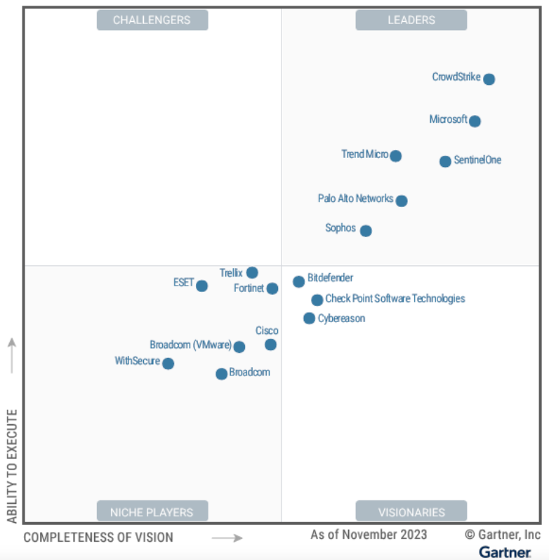
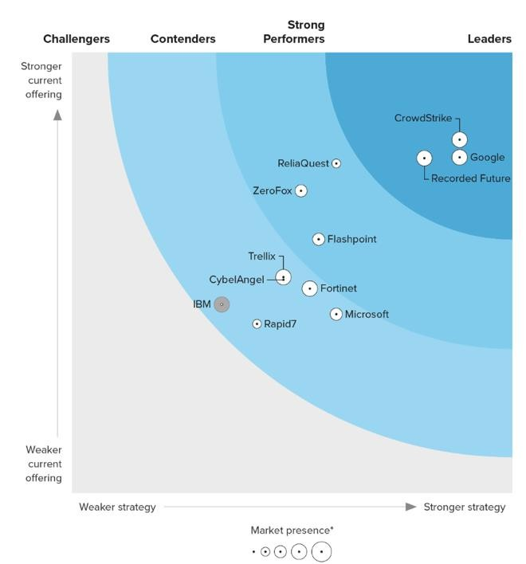
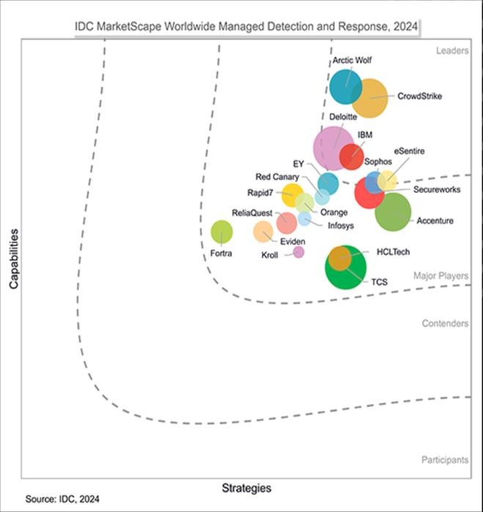

LEADERS duy nhất trong cả 3 thị trường
Endpoint Protection
Threat intelligence Provider
Managed detection and Response
Notes:
CrowdStrike tự hào là leaders hiếm hoi và duy nhất đứng đầu trong cả 3 thị trường này

Slide 6







ĐƯỢC TIN TƯỞNG BỞI KHÁCH HÀNG
MỌI LĨNH VỰC, MỌI QUY MÔ
CrowdStrike bảo vệ cho
Financial Services
Manufacturers
> 300
8 trong số 10 tổ chức financial services hàng đầu
8 trong số 10 manufacturers lớn nhất
trong số top Fortune 500
Food and Beverage
Health Care
557
9 trong số 10 công ty food and beverage quy mô nhất
8 trong số 10 công ty health care lớn nhất
trong số top Fortune 1000
Auto
Technology
43
8 trong số 10 hãng xe hơi lớn nhất
7 trong số 10 công ty công nghệ lớn nhất
trong số hơn 50 bang của Mỹ
Hạng #1 về modern endpoint security
V24.04.26
Notes:
CrowdStrike có được sự tin tưởng của khách hàng trong mọi linh vực mọi quy mô
Từ doanh nghiệp nhỏ cho tới các doanh nghiệp lớn trong top fortune 500
Trong mọi lĩnh vực
CrowdStrike đứng đầu marketshare về modern endpoint security theo dữ liệu từ IDC

Slide 7
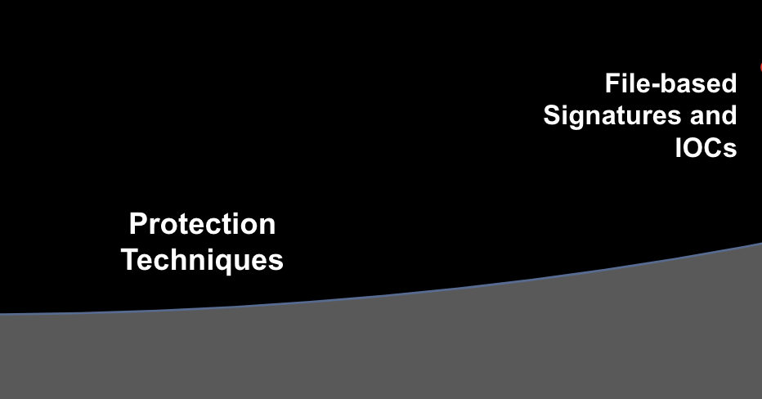
CrowdStrike
Hơn một thập kỷ đổi mới trong bảo vệ endpoint hiện đại
+GenAI
Workflows
+AI-Powered
IoAs
+Quét
bộ nhớ
nâng cao
+Automated Sandbox Analysis
Extended Detection & Response (XDR)
Falcon® Insight XDR
+Tạo workflow SOAR tự động
+ IoA
(Dấu hiệu tấn công)
+Phản ứng và ngăn chặn
+Threat hunting (săn lùng mối đe dọa)
+Sensor and Cloud ML
+Threat Intelligence
Endpoint Detection & Response (EDR)
Falcon® Insight
Nhận dạng file và
IoC (dấu hiệu ĐÃ bị xâm nhập)
Kỹ thuật bảo vệ
Next-Gen AV
AV Thế hệ mới
Falcon® Prevent
Antivirus
truyền thống
Mức độ tinh vi của tấn công
Malware dạng file
Khai thác lỗ hổng không cần malware
Tấn công trực tiếp/Nội gián
Notes:
CrowdStrike liên tục đổi mới về giải pháp và kỹ thuật hơn một thập kỷ qua trong giải pháp endpoint security hiện đại
Với module Falcon prevent (Next-Gen AV) dùng để ngăn chặn các cuộc tấn công malware dạng file, đã biết hoặc chưa biết
Sau đó là module Falcon Insight EDR, XDR dùng để ngăn chặn các cuộc tấn công khai thác lỗ hổng không cần malware, ...
Sử dụng các kỹ thuật như IOC, phát hiện sớm với IOA,...
Mục đích CrowdStrike đổi mới, nâng cao trong kỹ thuật là để vượt qua được các kẻ tấn công

Slide 8




TECH: INDICATORS of ATTACK (IOA)
TECH
INDICATORS OF ATTACK
Code Execution, persistence, stealth, command control, Lateral Movement
1 Trillion+ telemetry events per day
135 Million+ IOA decisions/min
200k IOCs published daily
1.2 Million+ malwares samples processed daily
PROACTIVE INDICATORS OF ATTACK
VS
REACTIVE INDICATORS OF COMPROMISE
IOCs
Malware, Signatures, Exploits,
Vulnerabilities, IP Addresses
Ranked #1 | Raw Intelligence Collection
- The Forrester WaveTM: External Threat Intelligence Services, Q1 2021
2023 CrowdStrike, Inc. All rights reserved.
Notes:
Cốt lõi của CrowdStrike, thay vì phụ thuộc vào IOC, để bị động và chỉ phản ứng lại với những gì đã xâm nhập, thì chúng tôi chủ động bảo vệ cho khách hàng dựa vào dấu hiệu tấn công
So sánh với giải pháp truyền thống

Slide 9




Vòng phản hồi chặt chẽ để phát hiện vượt trội
Từ các dịch vụ MDR, IR và Threat Hunting hàng đầu trong ngành
Phản ứng và ngăn chặn
Threat hunting
(săn lùng mối đe dọa)
Thông tin mối đe dọa
(Threat Intelligence)
Tự động hóa bảo mật và IT
Data-centric
People
AI-native Platform
1st and 3rd Party Data
Generative, Cloud and Sensor AI
Phân tích tình báo
Khoa học dữ liệu
Chứng Thực Chuyên Môn
Phạm vi bao phủ toàn diện và phát hiện nhanh chóng
(theo Đánh giá ATT&CK® của MITRE Engenuity năm 2024 dành cho các nhà cung cấp dịch vụ an ninh)
Threat Intel đứng đầu
CrowdStrike được công nhận là dẫn đầu trong báo cáo Forrester Wave năm 2023 cho dịch vụ Tình báo Mối đe dọa bên ngoài
(External Threat Intelligence Services)
Hàng nghìn tỷ điểm dữ liệu
Thường xuyên được thu thập và xử lý bởi nền tảng Falcon®
Notes:
CrowdStrike có một vòng phản hồi chặt chẽ để phát hiện mối đe dọa vượt trội
CrowdStrike chúng tôi có thông tin (1st, 3rd, threat intelligence)
CrowdStrike chúng tôi có công cụ, nền tảng mạnh mẽ tích hợp AI/ML, workflow tự động hóa security và IT để phân tích xử lý thông tin bên đây rồi đưa ra kết quả
Và CrowdStrike sử dụng các chuyên gia con người về phản ứng, T-H, ... để tương tác, bổ sung thông tin, đánh giá lại kết quả đó, sau đó input lại cho AI tạo nên một vòng phản hồi chặt chẽ, để có thể đưa ra kết quả chính xác nhất và hiệu quả nhất tới với khách hàng
Đây chính là điểm khiến CrowdStrike vượt trội, khác biệt hơn so với phần còn lại, đó chính là dịch vụ Falcon Overwatch, Falcon MDR
Điểm nổi bật của CrowdStrike Falcon®
Validated Expertise: Được chứng nhận bởi MITRE ATT&CK® với khả năng phát hiện nhanh và phạm vi bao phủ toàn diện.
Industry-Leading Intel: Được công nhận là nhà lãnh đạo trong dịch vụ Threat Intelligence bởi Forrester Wave năm 2023.
Trillions of Data Points: Xử lý hàng nghìn tỷ điểm dữ liệu thường xuyên qua nền tảng Falcon®.
Lợi ích cho người dùng Falcon®
Kết hợp công nghệ tiên tiến và chuyên môn hàng đầu với dịch vụ MDR số 1 thế giới.
Vòng phản hồi liên tục giữa sản phẩm và chuyên gia, dù bạn tự quản lý hay nâng cấp lên trải nghiệm được quản lý hoàn toàn.
Khách hàng không chỉ có công cụ mà còn có đội ngũ chuyên gia xử lý dữ liệu, thông tin đó để đưa ra cảnh báo và phản ứng nhanh và chính xác nhất => Điểm khác biệt so với phần còn lại

Slide 10

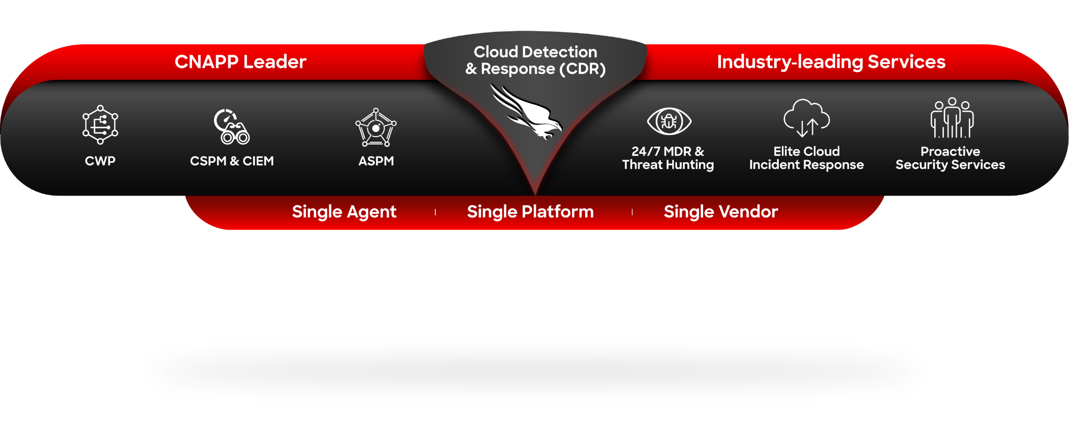

Leader trong mảng endpoint security
Bảo Vệ Hàng Đầu
Endpoint Security
Dịch Vụ Hàng Đầu
Falcon® Prevent (Next-Gen AV)
Falcon® Insight XDR (EDR)
Falcon® Device Control
Falcon® Firewall Management
Incident
Response
Một Agent duy nhất | Nền tảng hợp nhất
Notes:
Industry-leading Protection:
Falcon® Prevent (Next-Gen AV): Bảo vệ tiên tiến chống lại các mối đe dọa known malware, unknown malware, các mối đe dọa khai thác và thực thi script
Falcon® Insight XDR (EDR): Phát hiện và phản ứng với các mối đe dọa nâng cao hơn.
Falcon® Forensics, Device Control, Firewall Management, Mobile: Các giải pháp toàn diện bảo vệ endpoint.
Industry-leading Services:
24/7 MDR & Threat Hunting: Dịch vụ săn lùng mối đe dọa chủ động mọi lúc.
Incident Response: Phản hồi sự cố nhanh chóng, hiệu quả.
Proactive Security Services: Dịch vụ bảo mật chủ động từ chuyên gia hàng đầu.
Single Agent | Unified Platform: Triển khai dễ dàng qua một agent duy nhất trên nền tảng thống nhất.
Liên đới tới yêu càu mà khách hàng đã đưa ra
Đối với các yêu cầu mà bên anh đưa ra, về mặt công cụ thì chỉ cần 2 module NG-AV và XDR, về mặt dịch vụ thì có Overwatch và MDR (nói thêm sau)

Slide 11
Crowdstrike Khác Biệt
KHÔNG REBOOT
AI-POWERED
KHÔNG CẦN HẠ TẦNG VẬT LÝ
CLOUD NATIVE
Không lắp đặt,
không nâng cấp,
không downtime
Hoạt động đầy đủ 100% tính năng ngay sau khi cài, không cần reboot
Áp dụng AI để phân loại các phát hiện và đưa ra các quyết định IOA, giải pháp có false positive thấp nhất
Được xây dựng hoàn toàn trên cloud. Sở hữu security data lake đầu tiên và lớn nhất thế giới
KHÔNG QUÉT
KHÔNG CẦN SIGNATURE
CONSOLE DUY NHẤT
TÍCH HỢP RỘNG
Dữ liệu Telemetry luôn được thu thập, giảm thiểu sự cần thiết của quét truyền thống
Không tải file DAT
Bảo vệ Real time
Tất cả các giải pháp và tính năng đều được đặt trong một UI duy nhất
Tích hợp rộng rãi với các đơn vị thứ ba để thu thập dữ liệu
LIGHTWEIGHT AGENT DUY NHẤT
EDR REAL-TIME ĐÚNG NGHĨA
MỞ RỘNG KHÔNG HẠN CHẾ
HIỂU BIẾT VỀ TẤN CÔNG
Một Agent cho tất cả các tính năng trên toàn bộ giải pháp. Sử dụng tài nguyên tối thiểu.
Thu thập mọi dữ liệu Telemetry cần để phân tích. Điều tra kể cả khi host offline.Dữ liệu được thu thập một lần và sử dụng cho toàn bộ platform
Không cần sản phẩm bổ sung để cài đặt hoặc triển khai
Không cần hạ tầng hoặc console bổ sung
Thông tin tình báo của CrowdStrike giúp chúng ta hiểu rõ hơn về những gì kẻ thù đang làm.
Notes:
EDR real time đúng nghĩa: Các vendor khác đều nói tôi có EDR nhưng thực sự value EDR mang lại chính là khả năng phát hiện nhanh nữa, chính xác thôi thì chưa đủ

Slide 12

























All Falcon® Insight XDR customers:
Thu thập 10GB dữ liệu bên thứ ba miễn phí mỗi ngày
Hệ sinh thái đối tác mạnh mẽ
Falcon®
Platform
100+
one-click connectors
with parsers
…and more!
Notes:
Falcon® Insight XDR
10GB miễn phí/ngày: Hỗ trợ ingestion dữ liệu từ bên thứ 3 với hơn 100 kết nối một cú nhấp chuột.
Tích hợp mạnh mẽ: Kết hợp dữ liệu Falcon® nội bộ và công nghệ hiện có để mở rộng khả năng hiển thị và chống lại các cuộc tấn công tinh vi.
Nâng cấp dễ dàng: Vượt mức 10GB/ngày, khách hàng có thể nâng cấp nhanh lên giải pháp Next-Gen SIEM đầy đủ tính năng.

Slide 13
Phản ứng tự động nhanh chóng
Độ chính xác cao
Tích hợp Phản Ứng và phản hồi
Phản Ứng Theo Thời Gian Thực
Falcon® Fusion SOAR
Kích hoạt các hành động phản hồi trực tiếp từ một bảng điều khiển duy nhất
Isolate hosts
Restrict users
Force user MFA
Trực tiếp truy cập hệ thống để chạy lệnh
Via APIs and UI
Kill processes
Delete files
Modify registry
Tự động hóa quy trình bảo mật nhanh chóng trên nền tảng Falcon®
No-code security automation
Tightly integrated across the platform
Notes:
Falcon® Insight XDR: Giải pháp phản hồi nhanh và hiệu quả
Phản hồi đa miền: Hành động cụ thể trên endpoint (cách ly host) và sử dụng các module khác như Falcon® Identity Protection để tiết kiệm thời gian.
Real Time Response: Truy cập dòng lệnh trực tiếp qua API hoặc Falcon® UI để thực hiện các thao tác chính xác như kill process, xóa file, chỉnh sửa registry.
Falcon® Fusion SOAR: Tích hợp sẵn, không cần chi phí thêm, hỗ trợ tự động hóa quy trình bằng cách kéo thả (no-code), giúp đội ngũ bảo mật làm nhiều hơn trong thời gian ngắn với quy mô lớn.

Slide 14









Ngăn chặn và phát hiện hoàn toàn dựa trên AI
Từ Sensor cho tới Cloud
THREAT INTELLIGENCE
IDENTITY
ENDPOINT
NETWORK
CLOUD
EXPOSURE MANAGEMENT
1. TẠI SENSOR:
Phân loại malware bằng Máy Học (ML)
(phân tích file ở local)
2. KHI ĐANG CHẠY (RUNTIME):
Nhận dạng IoA(dấu hiệu tấn công) bằng AI
(phân tích hành vi)
3. TRÊN CLOUD:
Phân loại malware bằng Máy Học (ML)
(phân tích file CHUYÊN SÂU HƠN)
Tổ hợp các dấu hiệu(sensor, runtime, cloud-based ML)
Notes:
Lớp phòng thủ đa tầng với AI và Machine Learning
Sensor-based defense:
CrowdStrike nhúng AI/ML vào trên chính Sensor để giúp phân tích và ngăn chặn các cuộc tấn công known malware và unknown malware trong vòng vài mili giây.
Không ảnh hưởng đến hiệu suất hoặc tài nguyên xử lý của endpoint.
AI-powered IoAs:
Phân tích hành vi dựa trên AI, phát hiện hoạt động đáng ngờ bất kể công cụ hay malware được sử dụng theo thời gian thực.
Lớp phòng thủ chủ động, khó bị vượt qua nếu adversary không thay đổi hoàn toàn kỹ thuật tấn công.
Cloud-based defense:
Mô hình phân loại malware trên cloud với khả năng tính toán mạnh mẽ, tái phân tích file qua nhiều sensor.
Tích hợp tín hiệu từ các lớp phòng thủ trước để tạo bức tranh toàn diện, nâng cao độ chính xác của phát hiện.
Được huấn luyện liên tục trên petabyte dữ liệu đa miền để cải thiện khả năng bảo vệ.

Slide 15
BẢO VỆ NHIỀU LỚP
SENSOR-ML
IoA
EXPLOITS
CLOUD-ML
CLOUD-IOA
THREAT INTEL
Sensor Machine Learning
Indicators of Attack
Exploits behavior mitigation
Cloud Machine Learning
Cloud Machine Learning
Threat Intelligence
Off-line protection
Online protection
MỘT AGENT SENSOR DUY NHẤT CHO MỌI WORKLOAD
v1.24
Notes:
SPEAKER NOTES
WHY THIS SLIDE:
Focus on the EPP (Endpoint Protection) part and highlight the prevention capabilities
HOW TO CONNECT THE FLOW WITH PREVIOUS:
We mentioned the CrowdStrike Falcon® Sensor and its ability to empower ThreatGraph by collecting and streaming the raw telemetry several times now, let's now deep dive on the Falcon Sensor protection capabilities
WHAT TO SAY AND FOCUS ON:
MULTI-LAYERED PROTECTION: purposely built to apply multiple prevention technologies and capabilities in the flow
WORKS ONLINE AND OFFLINE: unlike others, the sensor is designed to keep your endpoint safe when both online and offline
SIGNATURELESS, BEHAVIORAL AND THREAT INTEL AUGMENTED: Relying on new and innovative capabilities, not 50 years old technologies (signatures)
COVERS PRE-EXECUTION AND RUNTIME: don't give anything for granted and use a zero-trust model at the OS level, checking and monitoring everything with the assumption even good applications can led to bad / malicious actions if exploited.
STATIC ANALYSIS: Explained in deep in next slide slide

Slide 16

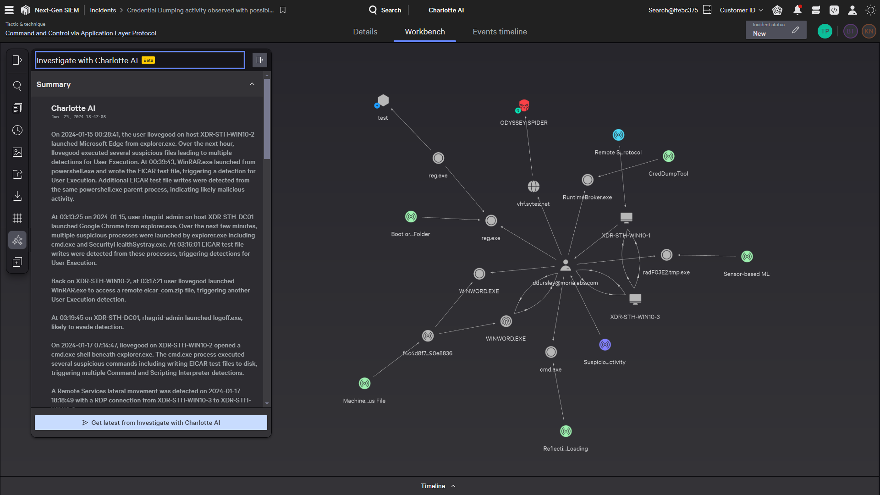
Hợp nhất điều tra với một bảng điều khiển duy nhất
Xây dựng bức tranh toàn diện về các cuộc tấn công
Đẩy nhanh các hoạt động bảo mật trên nền tảng Falcon®.
Điều tra nhanh chóng
Chuyển đổi tức thì từ phát hiện sang tìm kiếm với các quy trình làm việc được hỗ trợ bởi AI dễ dàng.
Hiểu biết toàn diện
minh họa toàn bộ đường đi của cuộc tấn công và khám phá các máy chủ khác có thể bị ảnh hưởng.
Ngữ cảnh đầy đủ
Cung cấp cái nhìn tích hợp với tất cả thông tin tình báo về mối đe dọa, ngữ cảnh và các mối quan hệ liên quan
Notes:
Các sự kiện, phát hiện được CrowdStrike liên kết, tương quan lại với nhau, tạo nên bức tranh toàn diện về các cuộc tấn công
Không còn là những dòng cảnh báo, log thô nữa mà đã được trực quan hóa giúp điều tra nhanh chóng, hiểu rõ cuộc tấn công, toàn bộ những gì đang diễn ra, các máy bị ảnh hưởng

Slide 17























Triển khai dễ dàng, bảo vệ tự tin
Qua 1 Agent duy nhất
Endpoints
Workstations
Mobile
Servers
IOT
ChromeOS
Dễ dàng cài đặt và quản lý
Clouds
Mở rộng từ on premise, remote và cloud
Falcon®
Platform
Data centers
Workloads
Containers
Servers
Giao diện sử dụng đơn nhất trên đám mây
Identities
Quản lý đơn giản và hợp nhất
Active directory
Entra ID
Okta
Human and Service accounts
3rd Parties
Notes:
Giải pháp endpoint security của CrowdStrike triển khai dễ dàng với 1 agent duy nhất, Console dễ quản lý dễ sử dụng
Nền tảng Falcon bảo vệ từ Endpoint -> Cloud và AD

Slide 18








Chứng nhận bởi Khách hàng, Nhà Phân Tích & Kiểm thử 3rd
Best EDR
EPP Leader
4x Running
Leader in
Endpoint Security
Giải thưởng phát triển sản phẩm tốt nhất
Đánh giá Tốt Nhất
cho Sự Hoàn Thiện Tầm Nhìn và Cao Nhất cho Khả Năng Thực Hiện
Leader in XDR
AAA Advanced Enterprise Security Award
100%
Ransomware Prevention
Leader in
Threat Intelligence
Best AI Solution
Notes:
Trong suốt nhiều năm đứng đầu về endpoint security thì số lượng giải thưởng này nó rất nhiều

Slide 19
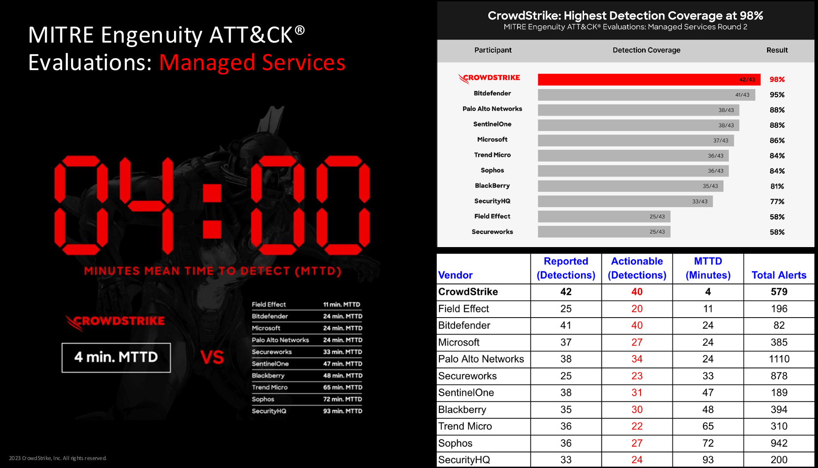
2024 CrowdStrike, Inc. All rights reserved.
Notes:
Đây là một cuộc thi do Mitre Att&ck tổ chức và sử dụng đề đóng. CrowdStrike không chỉ phát hiện chính xác (42/43) mà còn phát hiện tấn công sớm nhất, vượt qua mọi đối thủ khác.
Đây chính là value mà CrowdStrike đem lại, khác biệt hoàn toàn so với phần còn lại

Slide 20
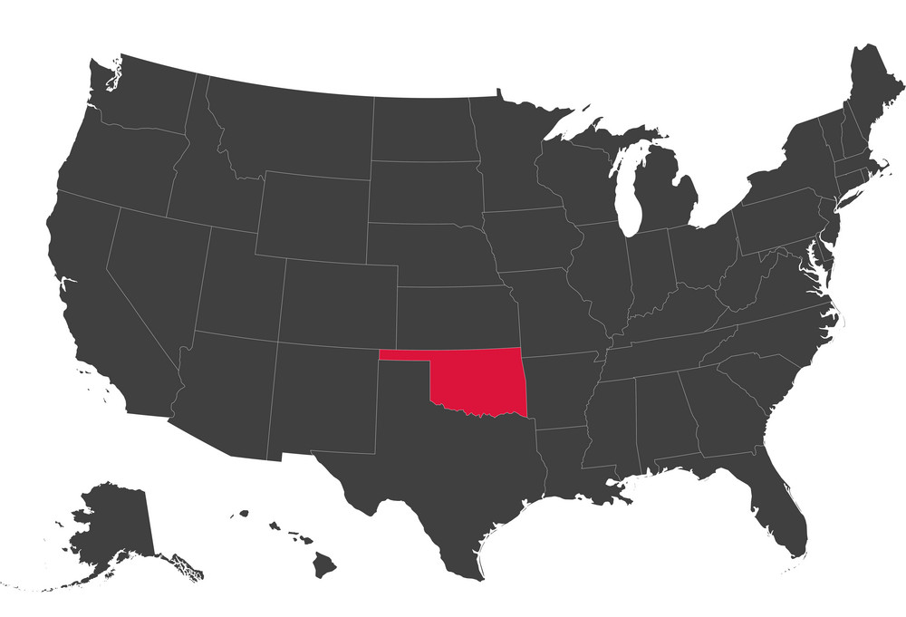

Đánh bại thời gian để ngăn chặn xâm nhập.
Endpoint Security & XDR
95%
“With CrowdStrike, we can rapidly identify bad things happening, contain the threat and, in less than a minute, have everything under control and users back at work.”
Giảm thời gian phản ứng¹
(mean time to respond)
100K+
Matt Singleton, CISO, State of Oklahoma
Agents được triển khai trong 1 ngày²
Stats from real Business Value Assessments for individual customers
Notes:
Trước khi qua phần trả lời Đáp ứng kỹ thuật thì mn có câu hỏi gì không ạ
Tối ưu hóa hiệu quả bảo mật
Mục tiêu chính: Giúp bạn đánh bại thời gian để ngăn chặn breaches, tối ưu hóa ROI và triển khai nhanh chóng ở quy mô lớn.
Hiệu quả thực tế từ Falcon® Platform:
95% giảm thời gian phản hồi (MTTR): Rút ngắn từ 4 giờ xuống dưới 10 phút (Orica Case Study).
Triển khai hơn 100k agents chỉ trong 1 ngày: Điển hình với Hospitality Chain qua CrowdStrike IR.

Slide 21



Các Bước Tiếp Theo
Thảo luận
2024 CrowdStrike, Inc. All rights reserved.

Slide 22
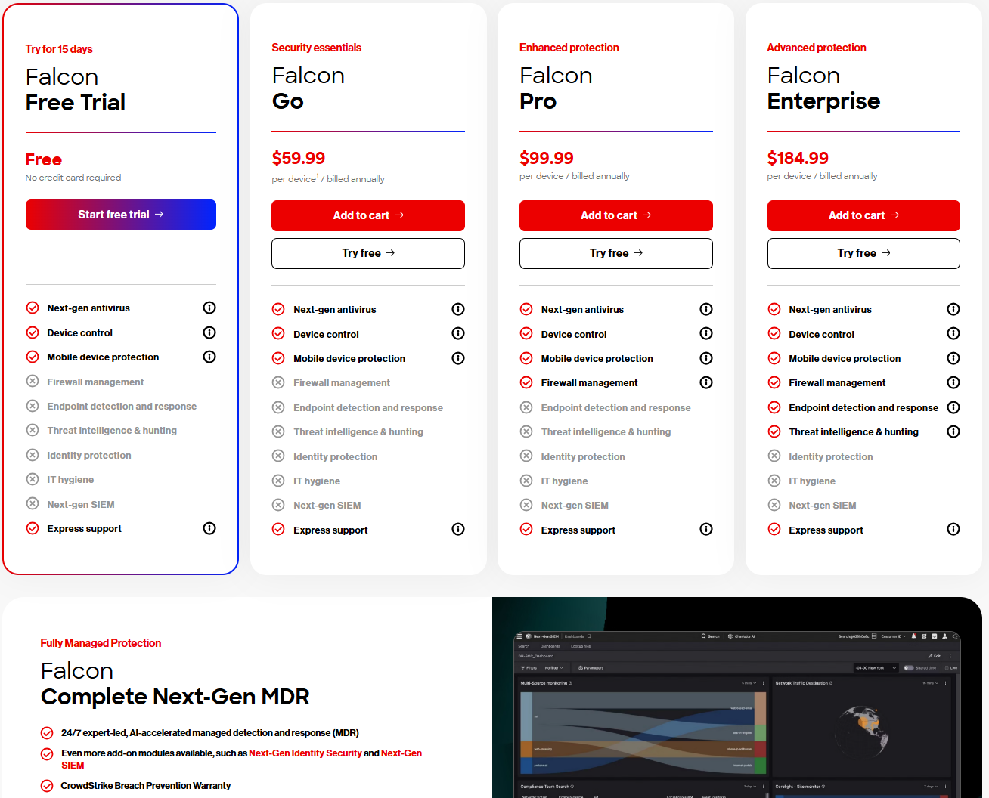
Notes:
Industry-leading Protection:
Falcon® Prevent (Next-Gen AV): Bảo vệ tiên tiến chống lại các mối đe dọa.
Falcon® Insight XDR (EDR): Phát hiện và phản hồi nhanh chóng.
Falcon® Forensics, Device Control, Firewall Management, Mobile: Các giải pháp toàn diện bảo vệ endpoint.
Industry-leading Services:
24/7 MDR & Threat Hunting: Dịch vụ săn lùng mối đe dọa chủ động mọi lúc.
Incident Response: Phản hồi sự cố nhanh chóng, hiệu quả.
Proactive Security Services: Dịch vụ bảo mật chủ động từ chuyên gia hàng đầu.
Single Agent | Unified Platform: Triển khai dễ dàng qua một agent duy nhất trên nền tảng thống nhất.

Slide 23
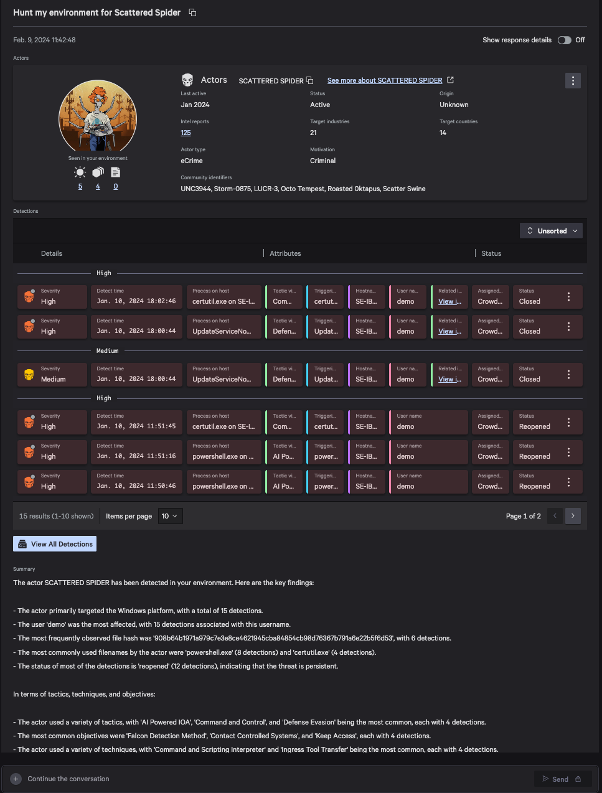



Charlotte AI
Tăng tốc hoạt động bảo mật với GenAI
Tăng tốc độ ra quyết định, rút ngắn thời gian điều tra và tự động hóa quy trình để di chuyển nhanh hơn.
Sử dụng hoàn toàn bằng ngôn ngữ tự nhiên trên nền tảng Falcon®.
Kết quả đáng tin cậy
Notes:
Charlotte AI: Trợ lý AI cho đội ngũ bảo mật hiện đại
Tiết kiệm thời gian: Truy xuất thông tin nhanh chóng từ các module, giảm thời gian xử lý từ hàng giờ xuống vài phút hoặc giây.
Hỏi tự nhiên: Hỗ trợ ngôn ngữ tự nhiên, cho phép đặt câu hỏi đơn giản để điều tra, viết truy vấn kỹ thuật hoặc tóm tắt thông tin tình báo.
Nâng cao năng lực người dùng: Giúp đội ngũ bảo mật thu hẹp khoảng cách kỹ năng, giảm thời gian đào tạo và tăng tốc độ sử dụng nền tảng Falcon®.

Slide 24



Tính năng chính
NG-AV (Falcon Prevent) Ngăn chặn đa lớp, kể cả offline
AI/ML trên agent phân tích file trước khi thực thi (offline).
Tích hợp AI/ML trong bảo vệ
Exploit Blocking: Chặn kỹ thuật khai thác lỗ hổng trước khi payload được cài.
Behavior-Based IoAs (local & dự đoán): Phát hiện ý đồ xấu từ hành vi sớm
Threat Intelligence
Chặn script độc hại (Office macros, PowerShell, VBScript) trước thực thi.
Chặn hành vi đáng ngờ IOA
Falcon® Prevent
Chặn Ransomware hiệu quả: Kết hợp các cơ chế trên (ML/AL, IoAs cho hành vi mã hóa, xóa Volume Shadow Copies, tạo ransom notes).
Ngăn chặn khai thác lỗ hổng
Đứng đầu nhiều bài test của third-party hơn bất kỳ hãng NG-AV khác
Notes:
SPEAKER NOTES
WHY THIS SLIDE:
Discuss Falcon® Prevent module capabilities
HOW TO CONNECT THE FLOW WITH PREVIOUS:
Once the data is in the platform, the modules can utilise the data for specific use cases. The first is Falcon® prevent - the NGAV (next-gen AV) module
WHAT TO SAY AND FOCUS ON:
Falcon® does not rely on just one technology to prevent attacks. Instead, it uses an array of complementary and overlapping methods that provides the most comprehensive offering for AV replacement in the industry.
This allows Falcon® to
Protects against known, unknown malware and malware free attacks
Protect against zero-day attack
Eliminates ransomware
Does not require signature updates
No user impact – less 1% CPU overhead
Full protection even when offline
For example, Falcon® uses Machine Learning to protect against known and unknown malware. In fact, it provides better protection against unknown malware because it does not use signatures. And because it’s signature-less, it also means that you do not require constant updates to be protected and can free resources for more important tasks.
But we also know that about half of the attacks that lead to a successful breach did not use of malware. Against those fileless attacks or malware-free attacks, Falcon® uses Advanced Memory Scanning, Exploit blocking and Indicators of attacks, or IOAs for short. These features work in concert to protect beyond malware. Advanced Memory Scanning uses performant behavioral triggers, to initiate targeted scans, stopping fileless attacks in memory on Intel CPUs with GPU offloading capabilities. Exploit blocking is self-explanatory. But what makes CrowdStrike different is that they watch and block the technique that is being used, instead of the exploit itself. That’s how with CrowdStrike, we can stop even unknown or zero-day exploits.
IOA are the behavioral analytics feature of Falcon®. IOAs are so unique and powerful that it’s worth talking about them in more details.

Slide 25
Tính năng chính
XDR (Falcon Insight): Phát hiện, điều tra, phản hồi mối đe dọa hợp nhất
Giám sát điểm cuối liên tục, thu thập telemetry chi tiết.
Quan sát toàn diện tấn công
Phát hiện các cuộc tấn công âm thầm, tránh né theo thời gian thực bằng IOA và phân tích hành vi.
Phản ứng sự cố endpoint tự động/thủ công: Cô lập điểm cuối (Network Containment - hoạt động trên Windows, macOS, Linux), Real-time Response
Hiểu rõ về các mối đe dọa
Tích hợp Threat Intelligence: Cung cấp ngữ cảnh và các kế hoạch tấn công.
Phản ứng tự động và cô lập
Falcon® Insight XDR
Điều tra sự cố chi tiết (ánh xạ sang framework MITRE ATT&CK), săn lùng mối đe dọa (theo lịch sử tới 90 ngày).
Săn tìm mối đe dọa
Tương quan dữ liệu tại tất cả các khía cạnh khác (Identity, cloud, mobile, third-party) không chỉ dừng lại ở endpoint.
Phân loại tự động, sắp xếp ưu tiên thông minh đối với các hành vi độc hại và của kẻ tấn công.
Notes:
SPEAKER NOTES
WHY THIS SLIDE:
It explains why visibility and unified AI-powered EDR are key to streamlined operations and stopping breaches.
HOW TO CONNECT THE FLOW WITH PREVIOUS:
Continue explaining the capabilities and benefits of the different modules.
WHAT TO SAY AND FOCUS ON:
Another element that adds to CrowdStrike’s uniqueness is the quality and richness of the event data that is sent to the Threat Graph. And that data is collected by the endpoint detection and response component of Falcon®.This is called Falcon® Insight.
Falcon® Insight is all about ‘visibility’. We know upfront that there is no prevention technology that is 100% perfect. Every security provider will aim to be, strive to be and want to detect and prevent as much as they can. But there are things that are nearly impossible to prevent. For example, if an attacker managed to obtain or guess credentials to your environment, and is impersonating one of your own employees, chances are that no prevention technology is going to flag that as malicious. Those cases are what we call silent failure. Prevention failed silently, and you have a breach that you don’t about. And most organizations will not find out about it for another 100 and some days. This is why CrowdStrike built Falcon® Insight. Insight is like a DVR for the endpoint. It monitors and records chain of execution, and activities that take place on the endpoint and sends that information back to the Threat Graph.
This allows customers to see what’s happening now, but also retrospectively. And they can do that at lighting speed. Literally in 5 seconds. If you want to search for a hash and look around hundreds of thousands of endpoints, over a 15 day, and even a 90 days period, Falcon® will return the results in 5 seconds. That’s the power of the Threat Graph and the cloud architecture.
Another benefit is that there is no hardware is required, since it’s all in the Cloud. You don’t have to buy infrastructure, set it up and spend additional money. CrowdStrike provides all that technology and infrastructure in the cloud for you.
And the visibility that is provided is unparalleled. More than 400 events types compared to other vendors who can do maybe 20. There is not much that can’t be found from a visibility perspective and this is really what we call full spectrum visibility.
All of that provides security teams with the visibility they need to hunt for threats and because Insight accelerates detection speeds, it drastically reduces the time to remediation.

